Slide 1

Mobile Programming
Mobile Programming
Pertemuan 1
Pertemuan 1

Slide 2
Deskripsi Singkat
Deskripsi
Materi ini berisi penjelasan mengenai cara-cara melakukan instalasi alat bantu pemrograman mobile.
Tujuan Pelatihan
Mahasiswa mengetahui langkah demi langkah instalasi alat bantu pengembangan aplikasi mobile
Mahasiswa memahami komponen-komponen alat bantu hardware, software dan platform aplikasi mobile
Mahasiswa dapat melakukan instalasi alat bantu pemrograman mobile dengan benar
Materi yang akan disampaikan:
1. Tools Instalasi
2. langkah-langkah Instalasi Alat bantu pengembangan

Slide 3
Tool Instalansi
JDK
JRE
Android Studio
Git
Atom Text Editor
XAMPP
DB Browser for SQLite
Notes:
Beberapa aplikasi/tools yang akan digunakan selama kegiatan.
JDK singkatan dari Java Development Kit. Digunakan untuk mengkompilasi file dengan ekstensi .java menjadi .class
JRE singkatan dari Java Runtime Environment. Menyediakan lingkungan agar dapat mengeksekusi program yang terbuat dari java.
Android Studio adalah sebuah IDE (Integrated Development Environment) untuk Android Development atau pengembangan aplikasi Android.
Git adalah Sistem Pengontrol Versi (Version Control System), bertugas mencatat setiap perubahan pada file proyek yang dikerjakan sendiri maupun banyak orang.
Sublime Text adalah aplikasi editor untuk kode dan teks yang dapat berjalan diberbagai platform sistem operasi dengan menggunakan teknologi Phyton API.
XAMPP adalah perangkat yang terdiri atas program Apache HTTP Server, MySQL Database, Bahasa Pemrograman PHP, dan Perl. Fungsinya sebagai server sendiri (localhost).
Pencil adalah perangkat lunak grafis 2D yang digunakan untuk membuat desain UI (User Interface).
DB Browser for SQLite adalah perangkat lunak open-source untuk membuat, mendesain, dan mengedit file database yang kompatibel dengan SQLite.

Slide 4
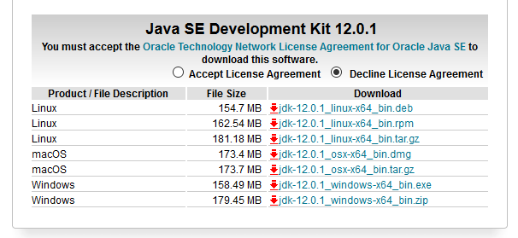
Install Tool JDK
Download JDK di website resmi oracle https://www.oracle.com/technetwork/java/javase/downloads/jdk12-downloads-5295953.html
Klik radio button Accept License Agreement dan pilih file installasi JDK sesuai dengan sistem operasi yang digunakan.
Notes:
Jika belum memiliki aplikasi JDK, terlebih dahulu mendownload melalui website resmi oracle.
https://www.oracle.com/technetwork/java/javase/downloads/jdk12-downloads-5295953.html
JDK yang akan digunakan adalah versi JAVA SE 12.
Untuk Sistem Operasi Windows pilih sesuai dengan versi Windows yang digunakan. Sedangkan untuk Linux sebaiknya pilihalah sesuai dengan distronya, sebab terkadang membutuhkan library tambahan lainnya.

Slide 5
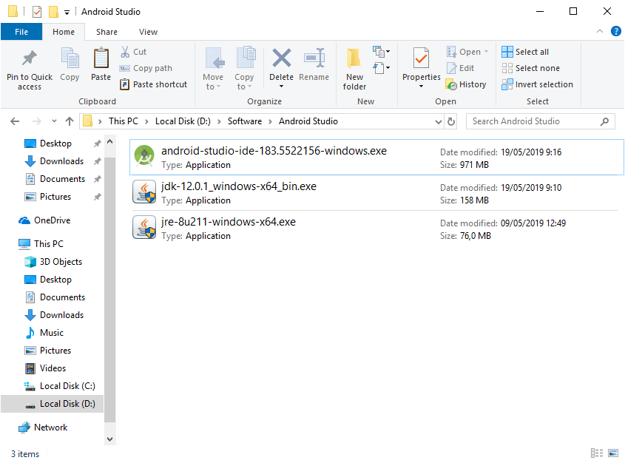
Install Tool JDK
Setelah file Java selesai didownload maka untuk menginstallnya, klik 2 kali pada file Java hasil download tersebut. Contoh Klik 2x pada file jdk-12.0.1_windows-x64_bin.exe
Notes:
Jika aplikasi JDK telah berhasil di download, selanjutnya klik 2 kali pada file JDK tersebut untuk memulai proses installasi.

Slide 6
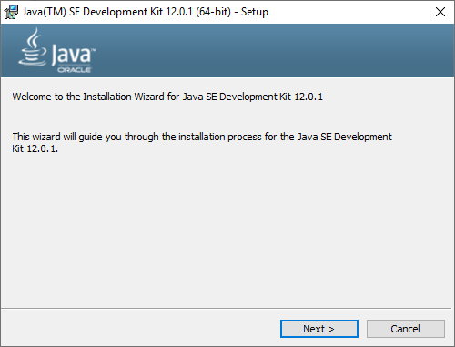
Install Tool JDK
Kemudian akan tampil Java SE setup seperti gambar disamping, pada langkah ini klik Next.
Notes:
Tampilan awal aplikasi JDK pada saat melakukan installasi. Klik Next untuk melanjutkan proses installasi.

Slide 7
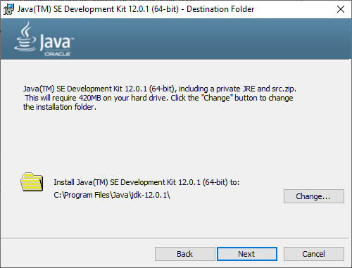
Install JDK
Selanjutnya menentukan lokasi folder installasi JDK, disini biarkan secara default dan pilih Next.
Notes:
Biasanya aplikasi JDK akan secara default mengarahkan ke directory C:\Program Files\Java\jdk-12.0.1 pada saat proses installasi. Nama folder JDK mengikuti nomor versi JDK yang didownload.

Slide 8
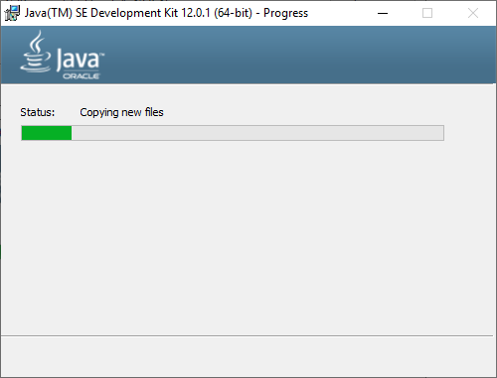
Install JDK
Memulai proses installasi JDK.
Notes:
Tunggu hingga proses installasi selesai.

Slide 9
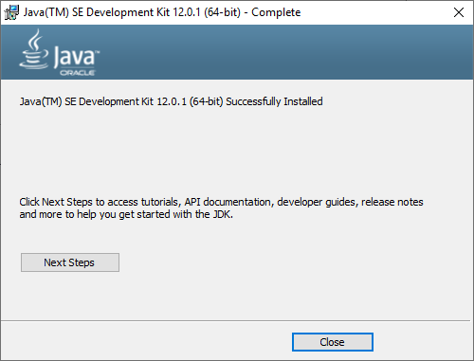
Install Tool JDK
Setelah muncul tampilan seperti disamping maka JDK telah berhasil di install.
Pada langkah ini klik Close.
Notes:
Jika ingin mengakses tutorial, API Documentation, developer, dan lain-lain dapat memilih Next Steps atau dapat langsung memilih Close.

Slide 10
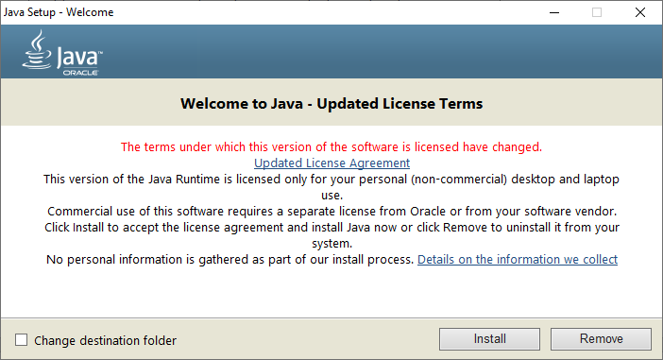
Install Tool JRE
Klik 2 kali pada file Java Runtime Environment (JRE), sampai muncul tampilan seperti disamping.
Pilih Install.
Notes:
Jika file JRE belum ada, dapat mendownload melalui website resmi oracle:
https://www.oracle.com/technetwork/java/javase/downloads/jre8-downloads-2133155.html
JRE hanya tersedia pada versi JAVA SE 8.
Jika file JRE sudah ada, dapat langsung di install dengan cara klik 2 kali pada file JRE. Setelah tampilan installasi muncul, Uncheck pada bagian Change destination folder lalu klik Install.

Slide 11
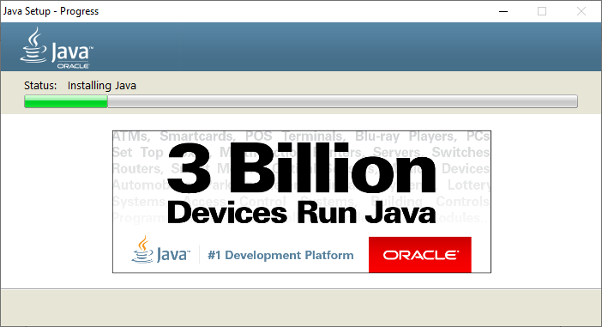
Install JRE
Memulai proses installasi JRE.
Notes:
Tunggu hingga proses installasi selesai.

Slide 12
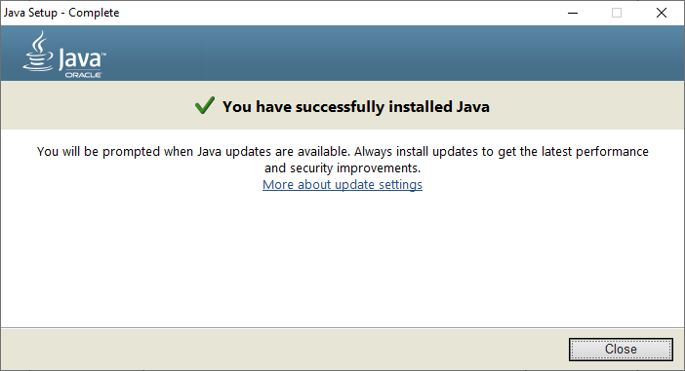
Install JRE
Setelah muncul tampilan seperti disamping maka JRE telah berhasil di install.
Pada langkah ini klik Close.
Notes:
Jika installasi sudah selesai, dapat mengatur pengaturan pembaharuan dengan cara memilih More about update settings atau dapat langsung memilih Close.

Slide 13
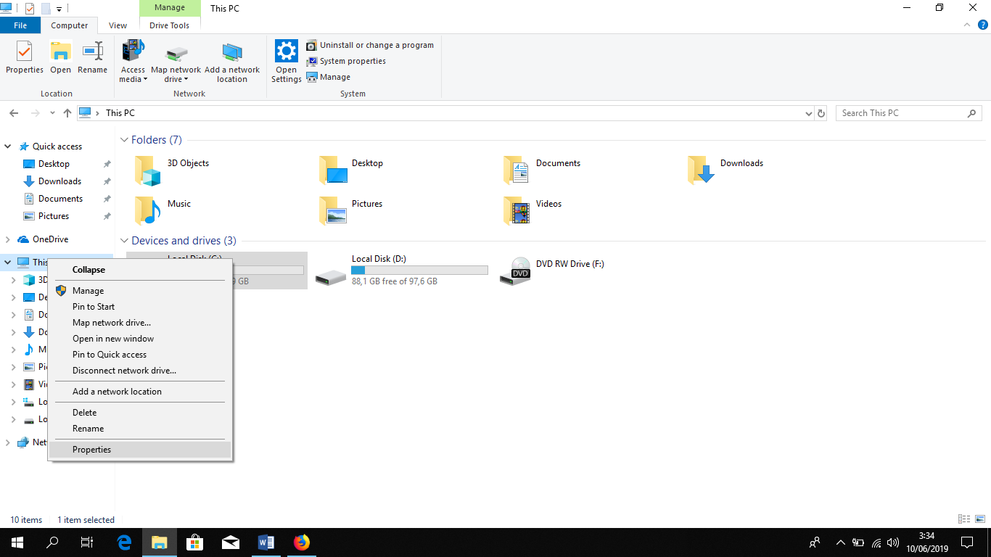
Setting System Variable Dan Path Java
Langkah pertama adalah setting system variabel dan path Java.
Contoh pada Windows 10. Buka windows explorer, klik kanan pada This PC, Pilih Properties.
Notes:
Untuk mengatur path Java, terlebih dahulu masuk ke System dengan cara klik kanan This PC kemudian pilih Properties.
Atau dapat juga dengan cara masuk ke Control Panel → System and Security → System

Slide 14
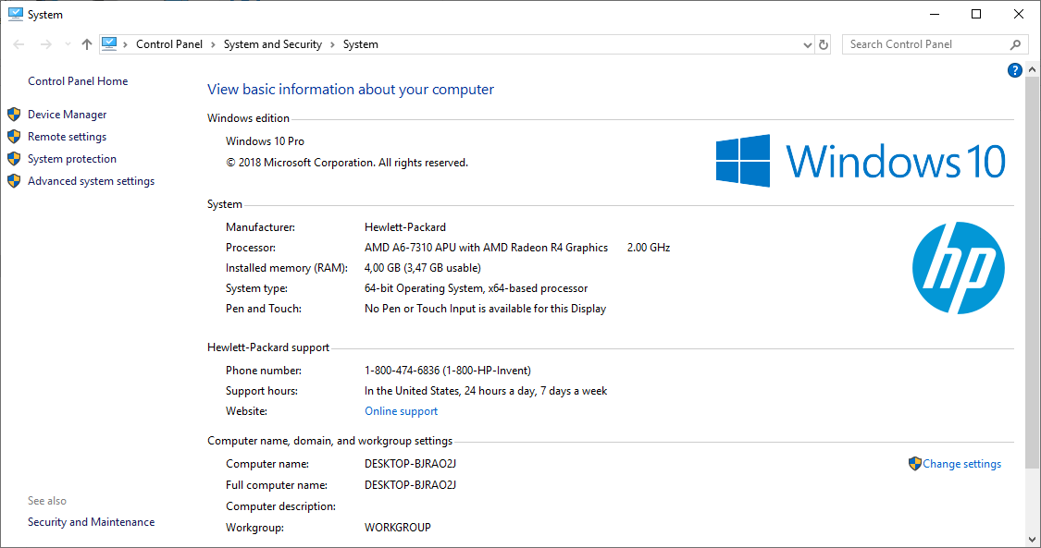
Setting Path JDK
Setelah menu System terbuka maka selanjutnya pilih Advanced system settings.
Notes:
Pilih Advanced system settings.

Slide 15
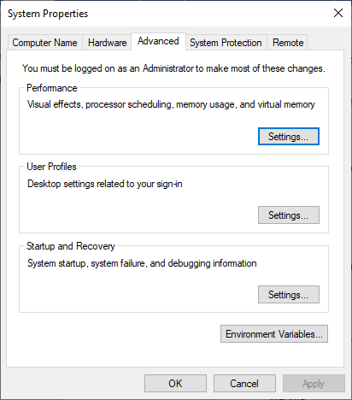
Setting Path JDK
Maka akan muncul tampilan System Properties seperti gambar disamping, lalu klik Environment Variables….
Notes:
Pilih Environment Variables…

Slide 16
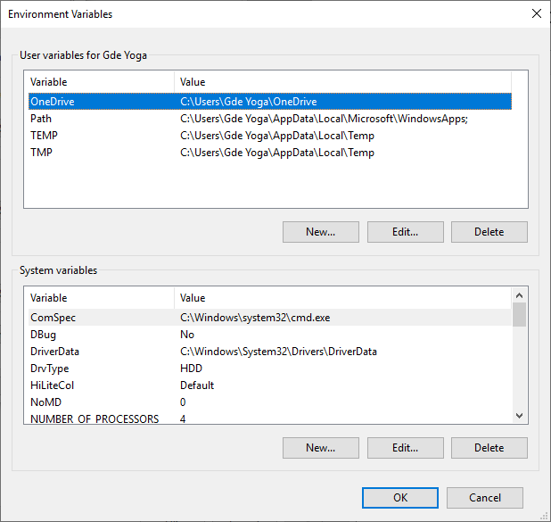
Setting Path JDK
Langkah selanjutnya, pada bagian frame bernama System variables, pilih New.
Notes:
Perhatikan bagian System Variables, kemudian pilih New…

Slide 17
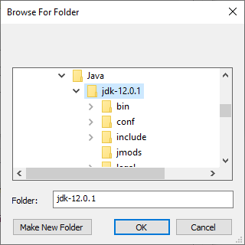
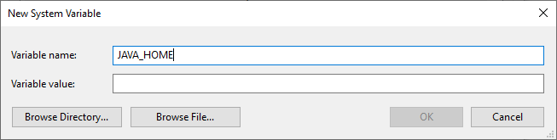
Setting Path JDK
Isi variabel name dengan nama JAVA_HOME.
Klik Browse Directory
Lalu cari path folder installasi Java, dan pilih folder JDK.
Pada contoh ini path jdk Java berada di directory “C:\Program Files\Java\jdk-12.0.1“.
Selanjutnya klik Ok.
3
1
2
4
Notes:
Ikuti langkah-langkah ini untuk menambahkan variable pada system.
Isi Variable name dengan JAVA_HOME
Klik Browse Directory…
Pilih path folder JDK, contoh C:\Program Files\Java\jdk-12.0.1
Klik OK

Slide 18
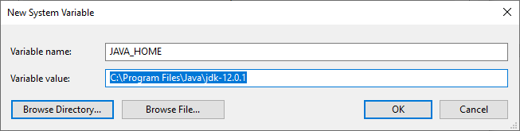
Setting Path JDK
Maka pada Variabel value akan terisi path JDK, selanjutnya klik OK.
Notes:
Jika sudah selesai, klik OK.

Slide 19
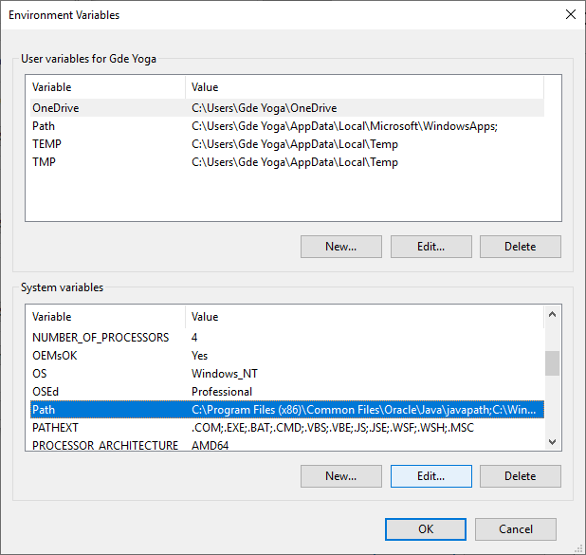
Setting Path JDK
Langkah selanjutnya pada bagian System variables, silahkan pilih Path dan klik Edit
Notes:
Perhatikan kembali bagian System variables dan cari bagian Path. Setelah Path dipilih, pilih Edit…

Slide 20
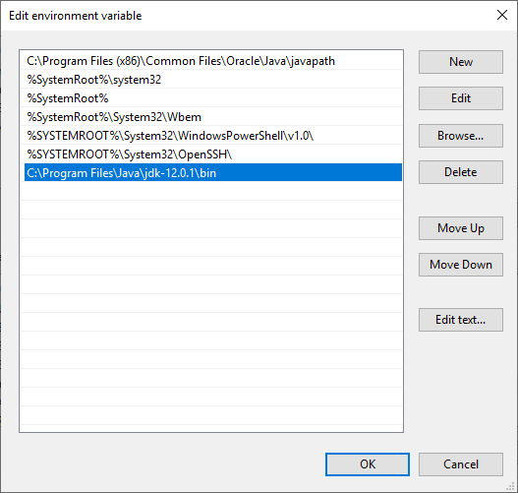
Setting Path JDK
Maka akan muncul sebuah tampilan Edit environment variable seperti gambar disamping.
Notes:
Pada bagian ini tambahkan path JDK. Tampilan ini tidak perlu ditutup.
Tampilan ini tidak akan sama untuk pengguna Windows 7.
Jika ingin menambahkan Path pada Windows 7, tambahkan tanda (;) kemudian paste path JDK
Contoh : C:\apacheant\bin; C:\Program Files\Java\jdk-12.0.1\bin

Slide 21
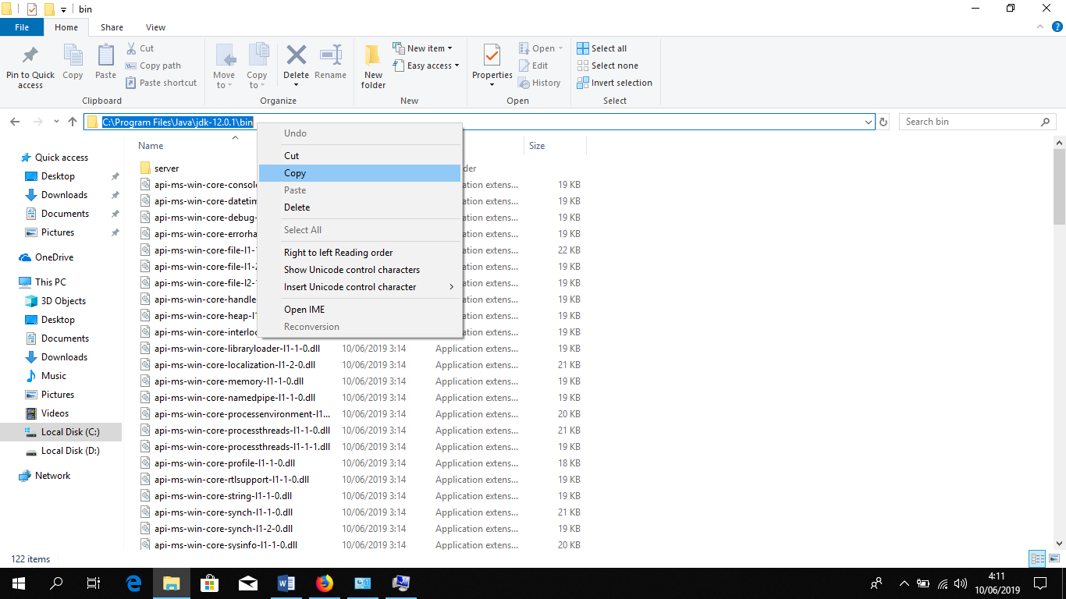
Setting Path JDK
Copy path folder tersebut dengan cara klik pada detail path folder → klik kanan → copy (lihat gambar disamping).
Notes:
Selanjutnya buka File Explorer, dan cari folder jdk pada installasi java.
Kemudian didalam folder Java tersebut terdapat 2 buah folder yaitu JDK dan JRE, yang disertai dengan versinya masing-masing
Sekarang buka folder JDK, dan buka lagi folder bin.
Copy path folder bin dengan cara klik kanan pada detail path lalu pilih copy atau tekan Ctrl+C

Slide 22
Setting Path JDK
Setelah itu kembali lagi ke Edit evironment variable.
Kemudian klik New, dan paste path folder bin dari yang di copy diatas.
Jangan lupa klik OK pada semua setting Environment Variable yang sudah dibuka.
Notes:
Buka kembali tampilan Edit environment variable yang sebelumnya telah dibuka.
Klik New, lalu paste path yang sudah di copy.
Klik OK.

Slide 23
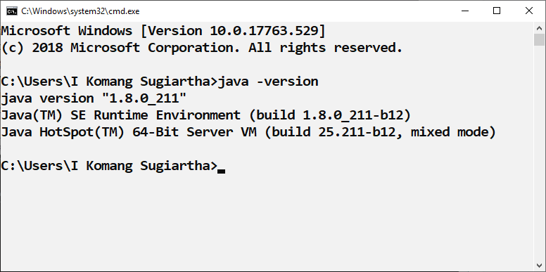
Setting Path JDK
Langkah terakhir untuk mengetahui apakah Java sudah benar-benar berhasil di install dan berjalan dengan baik di PC Windows.
Buka Command Prompt dan ketikan perintah java -version.
Apabila muncul tulisan informasi versi Java seperti gambar disamping, maka java telah berhasil terinstall dan berjalan dengan baik di Windows.
Notes:
Cara untuk mengetahui apakah java berhasil di install atau belum.
Buka Command Prompt
Ketik java –version
Maka informasi java yang telah diinstall akan muncul

Slide 24
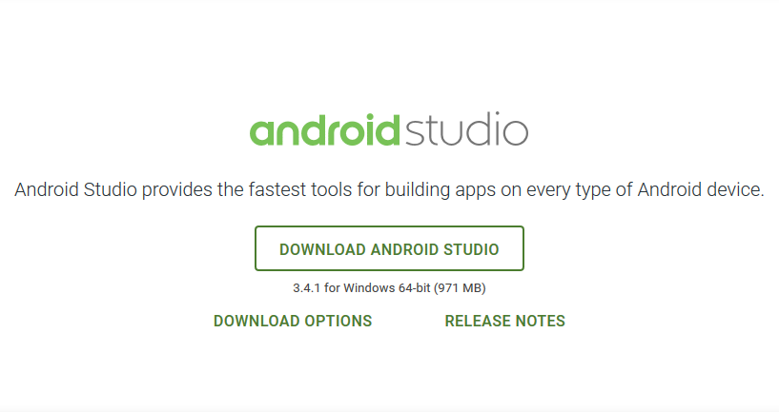
Install Android Studio
Download file installasi Android Studio melalui link berikut https://developer.android.com/studio/
Klik tombol DOWNLOAD ANDROID STUDIO.
Notes:
Jika belum memasang aplikasi Android Studio, download terlebih dahulu Android Studio pada link berikut.
https://developer.android.com/studio
Klik tombol DOWNLOAD ANDROID STUDIO bila sistem operasi sudah sesuai yaitu Windows 64-bit.
Klik tombol DOWNLOAD OPTION bila menggunakan sistem operasi Windows 32-bit, Linux, maupun Mac OS. Selanjutnya download Android Studio yang sesuai dengan sistem operasi yang sedang digunakan.

Slide 25
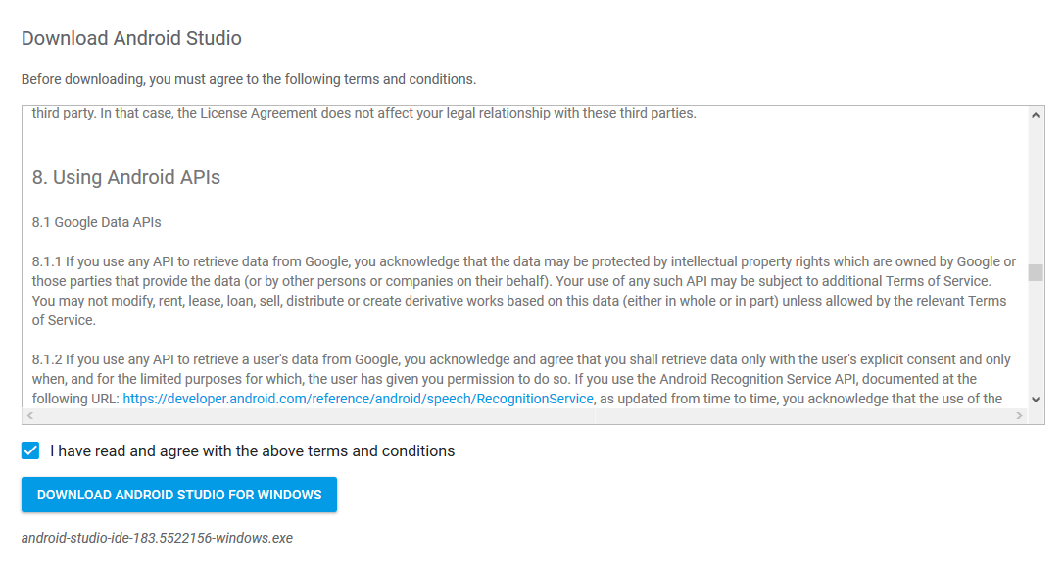
Install Android Studio
Setelah klik tombol download maka akan tampil ketentuan dan persyaratan Android Studio.
Setelah membaca dan menyetujui persyaratan tersebut silahkan ceklis “I have read and agree with the above terms and conditions”, dan klik tombol Download Android Studio For Windows.
Notes:
Ceklis pada bagian I have read and agree with the above terms and conditions
Klik DOWNLOAD ANDROID STUDIO FOR WINDOWS

Slide 26
Install Android Studio
Setelah file Android Studio selesai didownload, untuk memulai menginstallnya silahkan klik 2 kali pada file tersebut.
Notes:
Setelah file installasi Android Studio telah berhasil didownload, selanjutnya klik 2 kali pada file tersebut untuk memulai proses instalasi.

Slide 27
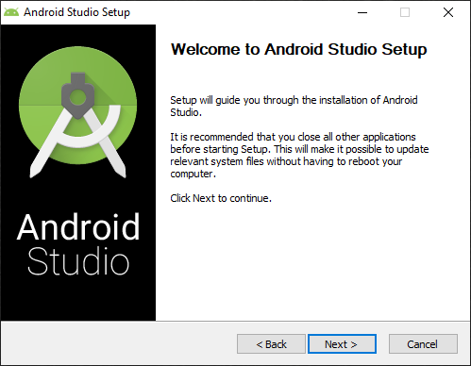
Install Android Studio
Selanjutnya akan tampil Welcome to Android Studio Setup seperti gambar disamping, dan klik Next.
Notes:
Tampilan pertama saat installasi Android Studio. Selanjutnya klik Next.

Slide 28
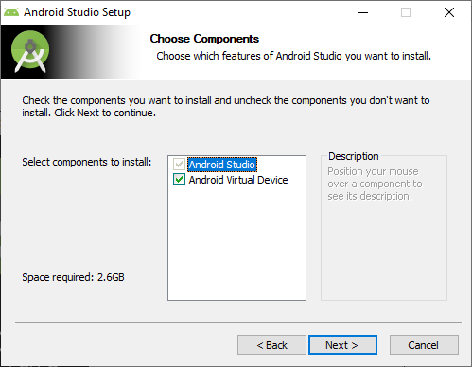
Install Android Studio
Pada tampilan pilihan komponen seperti gambar disamping, biarkan default saja, dan klik Next.
Notes:
Pada bagian pilih komponen, biarkan secara default. Dilanjutkan dengan klik Next.
Pastikan ruang penyimpanan yang dibutuhkan terpenuhi, contoh ruang penyimpanan yang dibutuhkan 2.6GB

Slide 29
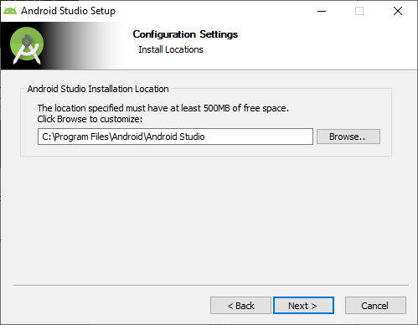
Install Android Studio
Selanjutnya untuk lokasi install Android Studio juga biarkan default, dan klik Next.
Notes:
Lokasi installasi Android Studio biarkan secara default.
Contoh C:\Program Files\Android\Android Studio

Slide 30
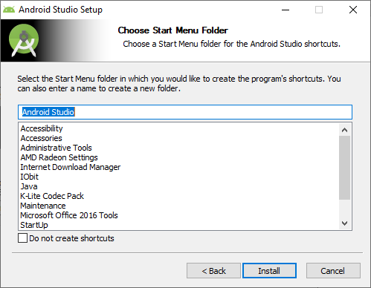
Install Android Studio
Kemudian akan muncul pilihan Start Menu Folder, pada langkah ini biarkan secara default dan klik Install.
Notes:
Pada bagian Start Menu Folder, biarkan secara default. Selanjutnya klik Install.
Pada bagian Do not create shortcuts, ceklis maupun terceklis tidak jadi masalah.

Slide 31
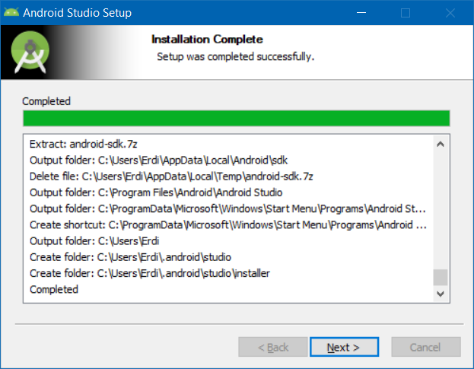
Install Android Studio
Maka proses install Android Studio akan berjalan.
Proses instalasi ini akan memakan waktu kurang lebih sekitar 15 menit.
Notes:
Tunggu hingga proses installasi selesai.
Setelah installasi selesai, klik Next.

Slide 32
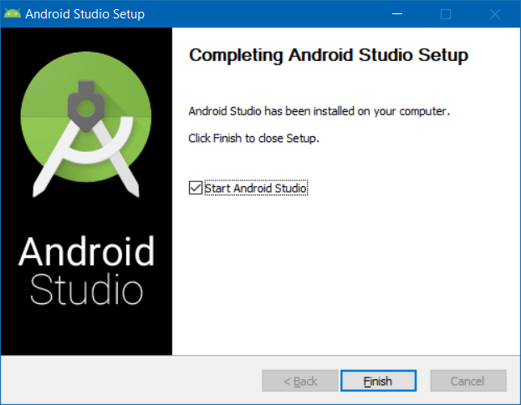
Install Android Studio
Maka akan tampil yang menunjukan bahwa Android Studio sudah selesai diinstall pada komputer.
Silakan ceklis Start Android Studio dan klik Finish.
Notes:
Ceklis dibagian Start Android Studio
Klik Finish

Slide 33
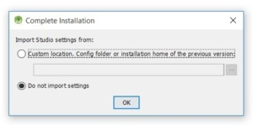
Install Android Studio
Karena ini baru pertama kali install Android Studio, pada pilihan disamping silahkan pilih Do not import settings, dan klik OK.
Notes:
Pilih Do not import setting. Klik OK.

Slide 34
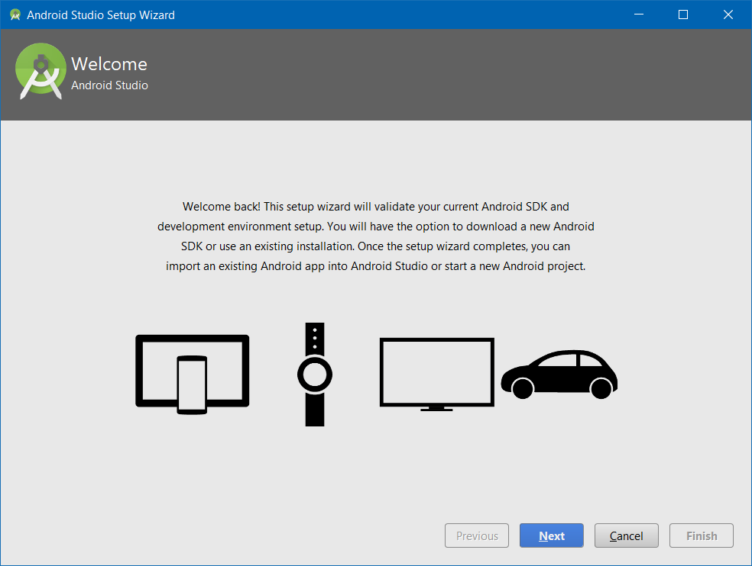
Install Android Studio
Selanjutnya akan tampil Android Studio Setup Wizard seperti gambar disamping, silahkan klik Next.
Notes:
Pada tampilan Android Studio Setup Wizard, klik Next.

Slide 35
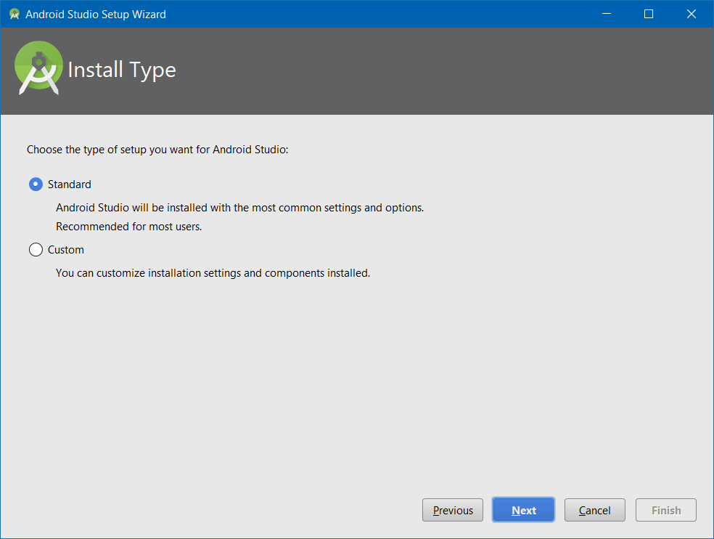
Install Android Studio
Pada pilihan Install Type Android Studio pilih yang Standard, dan klik Next.
Notes:
Pada bagian Install Type, pilih Standard dan klik Next.

Slide 36
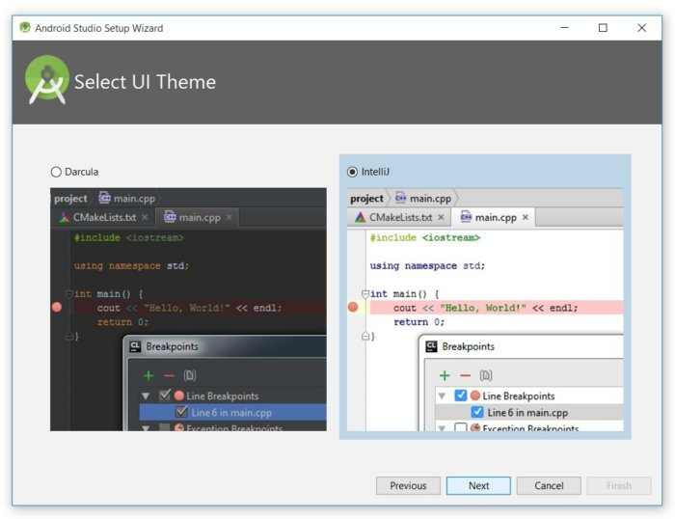
Install Android Studio
Kemudian pada pilihan theme pilih yang IntelliJ, kemudian klik Next.

Slide 37
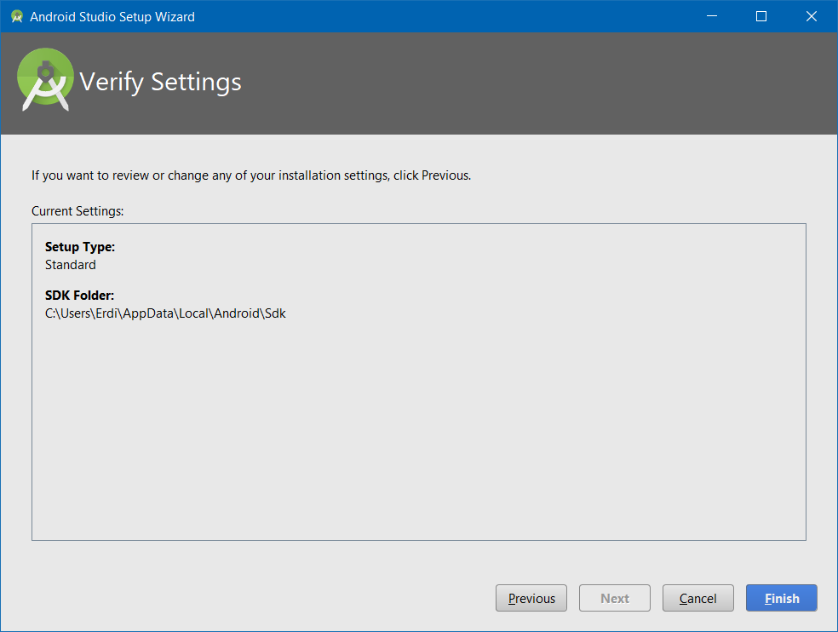
Install Android Studio
Kemudian akan tampil Verify Settings, pada konfirmasi tersebut akan di download file sebesar 1,08 GB.
Didalamnya terdapat beberapa komponen termasuk Android Emulator, Android SDK Build Tools, Android SDK Platform, dan lain-lain.
Pada langkah ini silakan klik Finish.
Notes:
Pada tahap ini pastikan komputer/laptop yang sedang menginstall Android Studio harus bisa akses Internet untuk mendownload file pendukung.

Slide 38
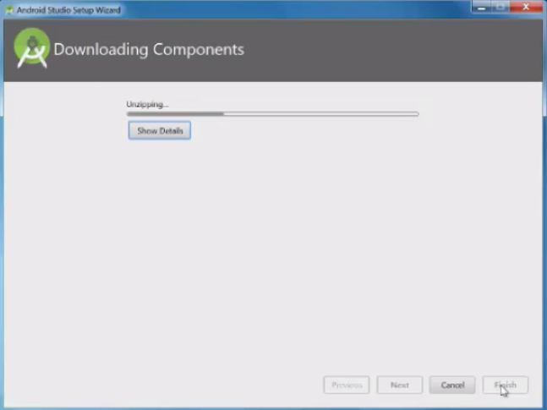
Install Android Studio
Maka proses download dimulai, apabila ingin melihat secara detail, silakan klik Show Detail.
Notes:
Tunggu beberapa menit hingga proses download selesai.

Slide 39
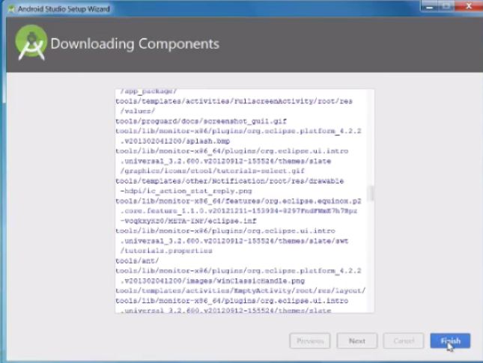
Install Android Studio
Setelah proses download dan install komponen selesai maka akan tampil seperti gambar disamping, silahkan klik Finish.

Slide 40
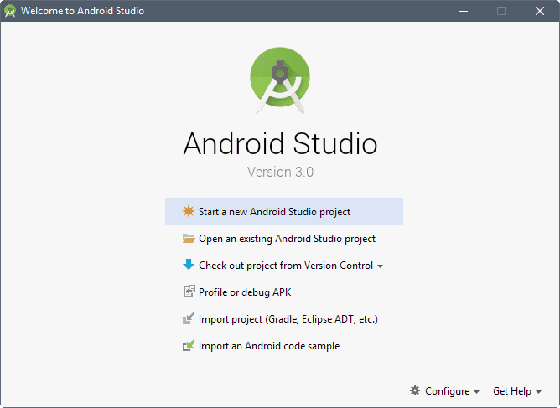
Install Android Studio
Android Studio akan terbuka, dan aplikasi siap digunakan untuk membuat peroject android.
Notes:
Hingga tahap ini proses installasi Android Studio telah selesai.

Slide 41
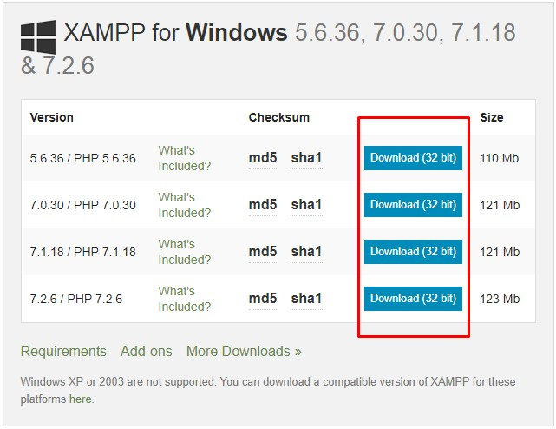
Install XAMPP
Download aplikasi XAMPP terbaru di link https://www.apachefriends.org/download.html
Pilih salah satu sesuai dengan sistem operasi dan versi yang diinginkan.
Notes:
Direkomendasikan untuk mendownload xampp versi terbaru.

Slide 42
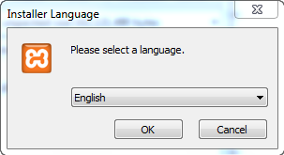
Install XAMPP
Klik 2 kali file XAMPP yang baru di download, selanjutnya akan muncul jendela ”Installer Language” seperti di samping.
Pilih bahasa yang akan digunakan. Pada bagian ini pilih English dan klik OK.
Notes:
Jika XAMPP telah berhasil didownload, klik 2 kali pada file tersebut untuk melakukan proses installasi.
Pilih Bahasa English, kemudian klik OK.

Slide 43
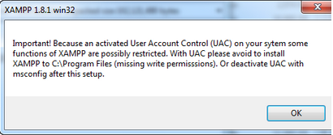
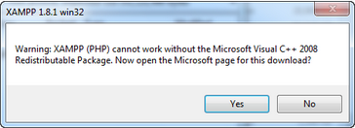
Install XAMPP
Kadang pada proses ini muncul pesan error. Jika ada, abaikan saja dan lanjutkan dengan klik OK dan YES.
Notes:
Error tersebut dapat diselesaikan pada tahap berikutnya

Slide 44
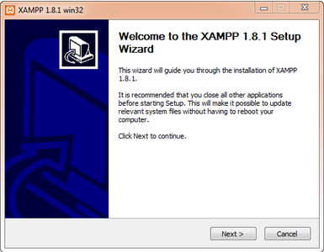
Install XAMPP
Berikutnya akan muncul jendela yang isinya meminta Anda untuk menutup semua aplikasi yang sedang berjalan.
Jika semua aplikasi sudah ditutup, maka klik tombol Next.
Notes:
Pada tahap ini direkomendasikan untuk menutup semua aplikasi yang sedang dijalankan sehingga yang tersisa hanya proses installasi XAMPP.
Jika sudah menutup semua aplikasi, klik Next.

Slide 45
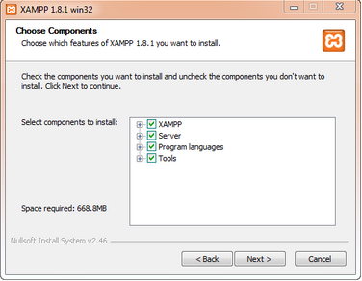
Install XAMPP
Selanjutnya akan diminta untuk memilih aplikasi yang ingin diinstal.
Centang saja semua pilihan dan klik tombol Next.
Notes:
Tahap ini direkomendasikan untuk menceklis semua komponen yang ada. Komponen tersebut membutuhkan ruang penyimpanan sekitar 668.8MB.
Jika sudah tekan tombol Next.

Slide 46
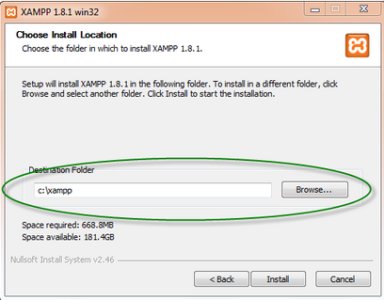
Install XAMPP
Kemudian akan diminta untuk menentukan lokasi folder penyimpanan file-file dan folder XAMPP.
Secara default akan diarahkan ke lokasi C:\xampp.
Namun jika ingin menyimpannya di folder lain bisa dengan cara klik browse dan tentukan secara manual folder yang ingin digunakan.
Jika sudah selesai, lanjutkan dengan klik tombol Install.
Notes:
Direkomendasikan untuk membiarkan lokasi installasi secara default. Yaitu di C:\xampp
Selanjutnya klik Install.
Pada tahap ini pula dapat diketahui berapa ruang penyimpanan yang dibutuhkan dan berapa ruang penyimpanan yang tersedia.

Slide 47
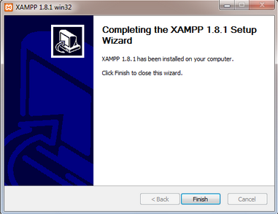
Install XAMPP
Tunggu beberapa menit hingga proses intalasi selesai.
Jika sudah muncul jendela seperti di samping ini, klik tombol Finish untuk menyelesaikannya.

Slide 48
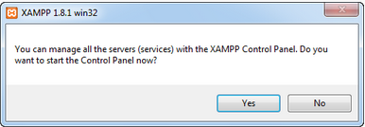
Install XAMPP
Berikutnya, akan muncul jendela dialog seperti gambar di samping ini yang menanyakan ”apakah ingin langsung menjalankan aplikasi XAMPP atau tidak”.
Jika ya, maka klik YES.

Slide 49
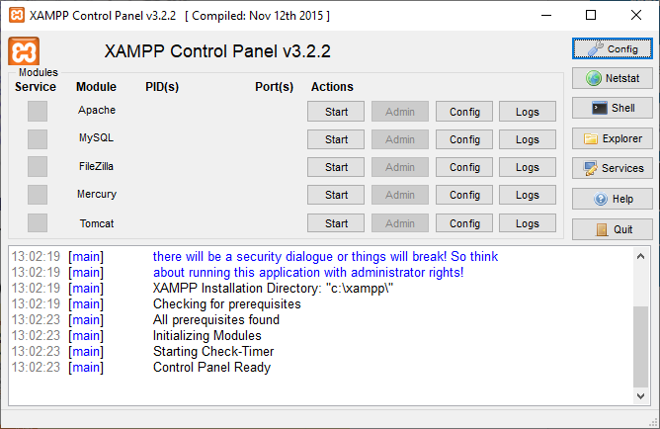
Final XAMPP
XAMPP telah selesai diinstall dan berhasil di jalankan.
Notes:
Hingga tahap ini proses installasi XAMPP telah selesai.

Slide 50
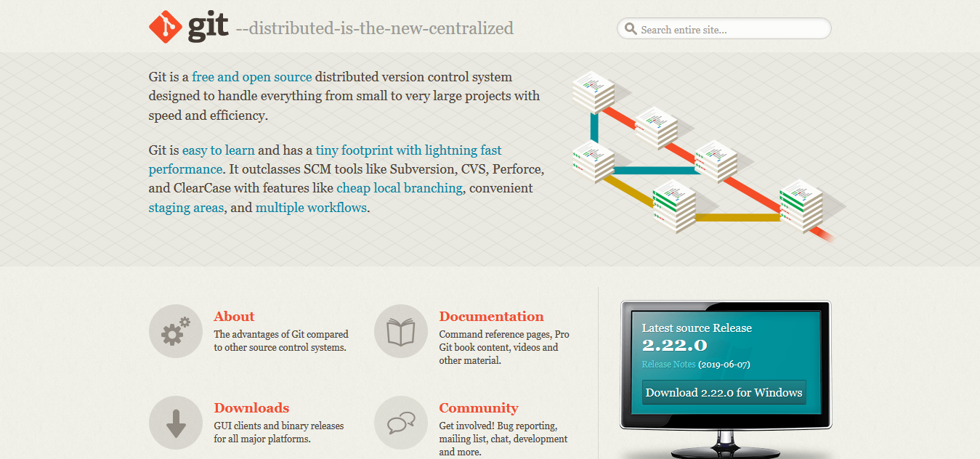
Install Git
Download aplikasi Git melalui website resmi git https://git-scm.com
Pilih Download dan sesuaikan dengan sistem operasi yang digunakan.
Notes:
Download Git pada link berikut.
https://git-scm.com/downloads
Download installasi Git sesuai dengan sistem operasi yang digunakan.

Slide 51
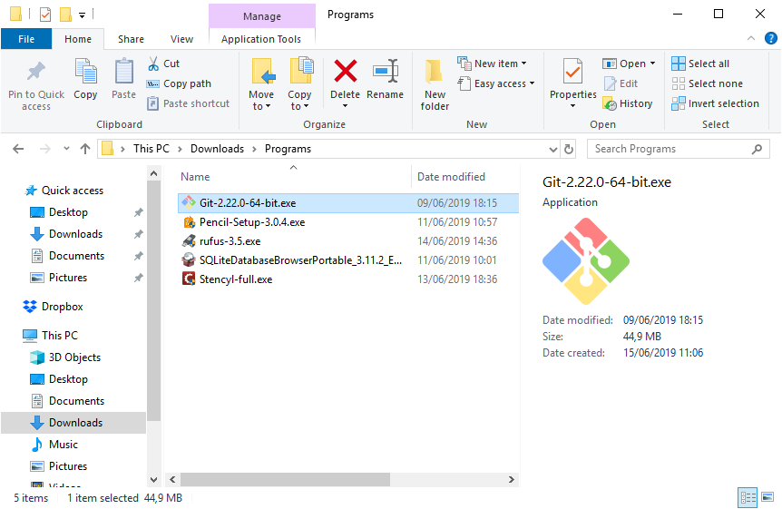
Install Git
Klik 2 kali pada file instaler Git yang sudah di download.
Notes:
Jika installasi Git telah berhasil didownload, klik 2 kali pada file tersebut untuk melakukan proses installasi.

Slide 52
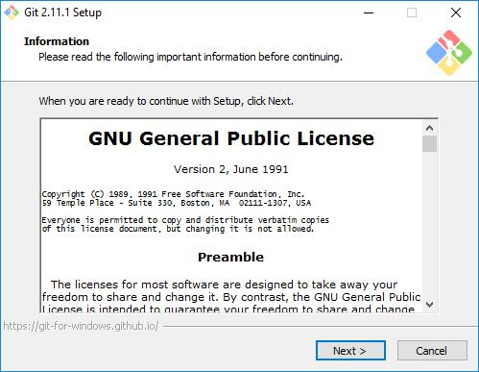
Install Git
Maka akan muncul infomasi Lisensi Git, klik Next untuk melanjutkan.
Notes:
Tampilan pertama saat proses installasi Git.

Slide 53
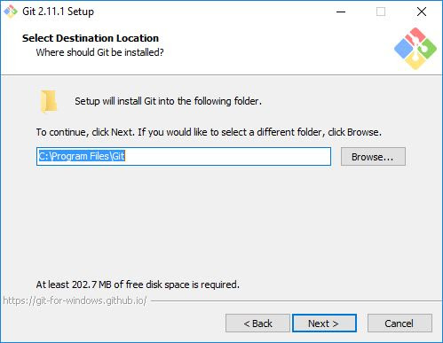
Install Git
Selanjutnya menentukan lokasi instalasi. Biarkan saja apa adanya, kemudian klik Next.
Notes:
Tahap ini adalah memilih lokasi installasi Git. Biarkan secara default. Selanjutnya klik Next.

Slide 54

Install Git
Tahap selanjutnya pemilihan komoponen, biarkan saja seperti ini kemudian klik Next.
Notes:
Biarkan secara default untuk pemilihan komponen. Selanjutnya klik Next.

Slide 55

Install Git
Selanjutnya pemlilihan direktori Start Menu, klik Next.
Notes:
Biarkan secara default untuk Start Menu Folder. Selanjutnya klik Next.
Pastikan tidak menceklis bagian Don’t create a Start Menu Folder agar memudahkan pengguna untuk menjalankan Git lewat Start Menu Folder.

Slide 56

Install Git
Selanjutnya pengaturan PATH Environment.
Pilih yang tengah agar perintah git dapat di kenali di Command Prompt (CMD).
Setelah itu klik Next.

Slide 57

Install Git
Selanjutnya tahap konfigurasi konversi line ending.
Biarkan saja secara default yaitu pilih bagian atas, kemudian klik Next.

Slide 58

Install Git
Selanjutnya tahap konfigurasi pemilihan emulator terminal untuk dapat digunakan Git Bash.
Pilih yang bawah, kemudian klik Next.

Slide 59

Install Git
Selanjutnya konfigurasi pemilihan opsi ekstra.
Biarkan secara default yaitu ceklis yang atas dan tengah. Kemudian klik Next.

Slide 60

Install Git
Selanjutnya pemilihan opsi ekspreimental.
langsung saja klik Install untuk memulai installasi.

Slide 61

Install Git
Tunggu beberapa saat, instalasi sedang dilakukan.

Slide 62

Install Git
Setelah proses installasi selesai, selanjutnya klik Finish.
Notes:
Ceklis bagian Launch Git Bash untuk langsung menjalankan Git Bash.
Ceklis bagian View Release Notes untuk melihat catatan perilisan aplikasi.
Selanjutnya klik Finish.

Slide 63

Verifikasi Git
Untuk mencobanya, silahkan buka CMD atau PowerShell, kemudian ketik perintah git --version.
Notes:
Untuk memastikan installasi Git benar-benar berhasil, ketikan perintah pada CMD git –version.
Maka akan muncul versi git yang telah diinstall.
Hingga tahap ini proses installasi Git telah selesai.

Slide 64


Terima Kasih
Terima Kasih
afandi.nat@gmail.ac.id
afandi@polines.ac.id

